Slide 2
Blå Digital | Mottagande industri
Detta möte spelas in

Slide 3
Agenda Augusti
Introduktion | Kort information
Fokusområde | Beställningar till produktionsmiljön
Milstolpar | Uppföljning av genomförda, pågående och kommande milstolpar
Nästa möte & Hemläxa |Ett flöde i systemet, E-utbildningen Test i VIOL 3
Genomföra test | Vad krävs i systemet för att genomföra ett test?
Notes:
SEBBE

Slide 4
Introduktion
Notes:
Simon 4-7

Slide 5
Introduktion | Kort information
Projektutbildningen – En karta och vägledning i ditt VIOL 3-projekt
Ett hjälpmedel och något att hålla sig i under resan från VIOL 2 till VIOL 3
Anmälan till E-utbildningar, länk här
Anmälan till projektutbildningen –> målgrupp och övriga utbildningar (se lärostig)
VIKTIGT! Information om beställningar till produktionsmiljön, länk här
Beställ er grunduppsättning av data till produktionsmiljön, för er och era affärspartners skull!
Milstolpar, länk här
10 milstolpar som ska förbereda dig som kund för anpassning och övergång till VIOL 3
Nyheter
Information om EUDR, länk här
Biometria inför stöd för avskogningsförordningen i VIOL
Information om integrationskontrakt: Nyhet här!
Kostnad för uppsättning av nya samt uppdatering av befintliga integrationer i VIOL 3
Notes:
SIMON

Slide 6
Fokusområde VIOL 3
Beställning till produktionsmiljön
Notes:
SIMON

Slide 7
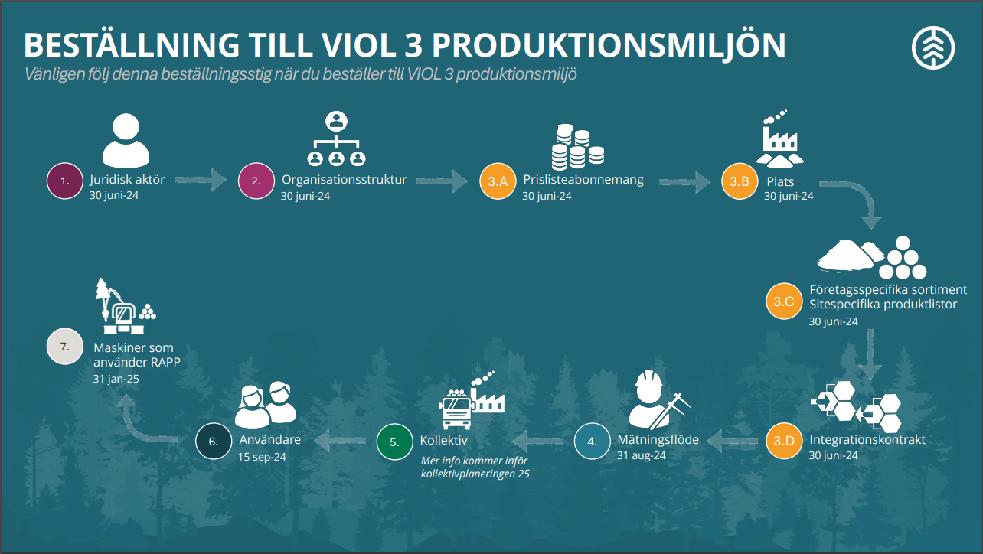
Fokusområde VIOL 3
Beställning till produktionsmiljön
Notes:
Simon

Slide 8
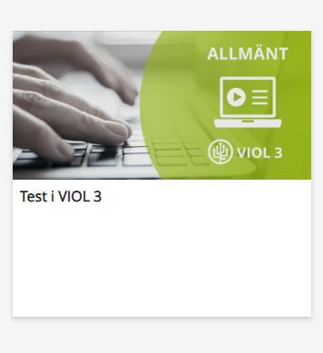
Test i VIOL 3
Förbered er affär
Välj det specifika affärsflöde ni vill testa baserat på era egna kartläggningar. Bestäm om ni behöver samarbeta med andra eller om ni kan utföra testet själv.
Definiera mål
Analysera noga vad ni vill uppnå med testningen. Vill ni genomföra en mätning, testa prisberäkningen eller något annat? Tydligt definierade mål hjälper er att fokusera testet.
Se till att data är tillgängligt
Försäkra er om att all nödvändig masterdata finns tillgänglig i systemet innan ni påbörjar testet. Kontrollera om sortimentet är uppsatt, att platserna är korrekt konfigurerade, och att mätningsflöden är på plats. Om något saknas måste det beställas i förväg. Beställ detta via Mina sidor på biometria.se
Andra förberedelser
Identifiera eventuella andra förberedelser som behövs för ert test. Det kan innebära att skapa kontrakt mellan olika parter, bestämma prisräkningens villkor, eller förbereda transport- och befraktarkontrakt, beroende på vad ni vill testa.
E-utbildningen:
Notes:
SEBBE

Slide 9
Milstolpar
Klicka på milstolpar ovan för att komma till översikten
Notes:
SEBBE

Slide 10
Passerad milstolpe
Milstolpe 1: Projektplan med Biometria
Milstolpe 2: Plan för IT-leverantör
Milstolpe 4: Affärsflöden fastställda Milstolpe 5: Plan för masterdata
Pågående milstolpe
Milstolpe 6: Affärsflöden verifierade
Deadline 30 november
Milstolpe 3: Utbildning från Biometria genomförd
Deadline 31 december (nytt datum) | Lärostig
Kommande milstolpar
Milstolpe 7: Omläggningsplan & Migreringsplan skapad
Deadline 30 september – 7A
Deadline 31 oktober – 7B
Milstolpe 8: Beställa grunduppsättning till produktionsmiljön
Deadline 30 september
Notes:
SEBBE

Slide 11
Genomgång av Milstolpe 5A-C
Syfte 5A : Att kunden ska se över om organisationsstrukturen behöver förändras i och med VIOL 3.
Deadline passerat – 31 mars
5: Kartläggning Masterdata
Beskrivning:
Kund har tagit fram plan för hur de avser nyttja organisationsstrukturen, sortimentsstrukturen samt platsstrukturen i VIOL 3, enligt mall tillhandahållen av Biometria
Syfte 5B : Att kunden ska se över hur de avser nyttja sortimentsstrukturen i VIOL 3.
Syfte 5C: Att kunden ska se över hur de avser nyttja platsstrukturen i VIOL 3.
Digitalt möte genomgång Milstolpe 4-5
finns på hemsidan
Länk till milstolpedokument
Notes:
SIMON

Slide 12
Genomgång av Milstolpe 6
Deadline 30:e november
6: Affärsflöden verifierade
Beskrivning:
Kund har verifierat tidigare fastställda Affärsflöden (milstolpe 4)
Syfte : Att säkerställa att kund kan genomföra sina affärer i VIOL 3 samt lägga grunden för kommande arbetssätt och skapa en trygghet inför Go Live.
Mer information om milstolpen – Projektutbildning
Mall för milstolpen hittas på Kundgrupp Blå hemsida
E-utbildning: Test i VIOL 3
Fokus – Hur testar jag ett flöde i systemet samt hur följer jag upp det?
Länk till milstolpedokument
Notes:
SIMON

Slide 13
Genomgång av Milstolpe 7 och 8
Deadline 30:e november
7a: Omläggningsplan skapad
Beskrivning:
Kund skapar en plan för
Vilka affärer som planeras att slutföras i VIOL 2 (OBS: Måste vara slutmätt 2025-10-31)
Vilka affärer som ska starta direkt i VIOL 3 (dessa ligger till grund för MS 7b)
Vilka affärer som eventuellt behöver flyttas, (dessa ligger till grund för MS 7b)
Syfte : Att kartlägga pågående samt kommande affärer och hur dessa ska hanteras inför Go Live samt efterföljande omläggningsperiod
Länk till mall
7b: Migreringsplan skapad
Beskrivning:
Kund skapar en plan för vilken data som ska läggas upp i VIOL 3
Syfte : Att kund ska ha satt upp en plan som bland annat omfattar data som ska läggas upp i VIOL 3, dvs. data kopplat till pågående affärer samt affärer som startar direkt i VIOL 3
8: Beställa grunduppsättning till produktionsmiljön
Beskrivning:
Kund har beställt grunduppsättning till VIOL 3:s produktionsmiljö
Syfte : Att se till att alla förutsättning för att få tillgång till VIOL 3:s produktionsmiljö är uppfyllda
Länk till beställningsstigen
Notes:
SEBBE

Slide 14
Nästa möte & Hemläxa
Notes:
SEBBE

Slide 15
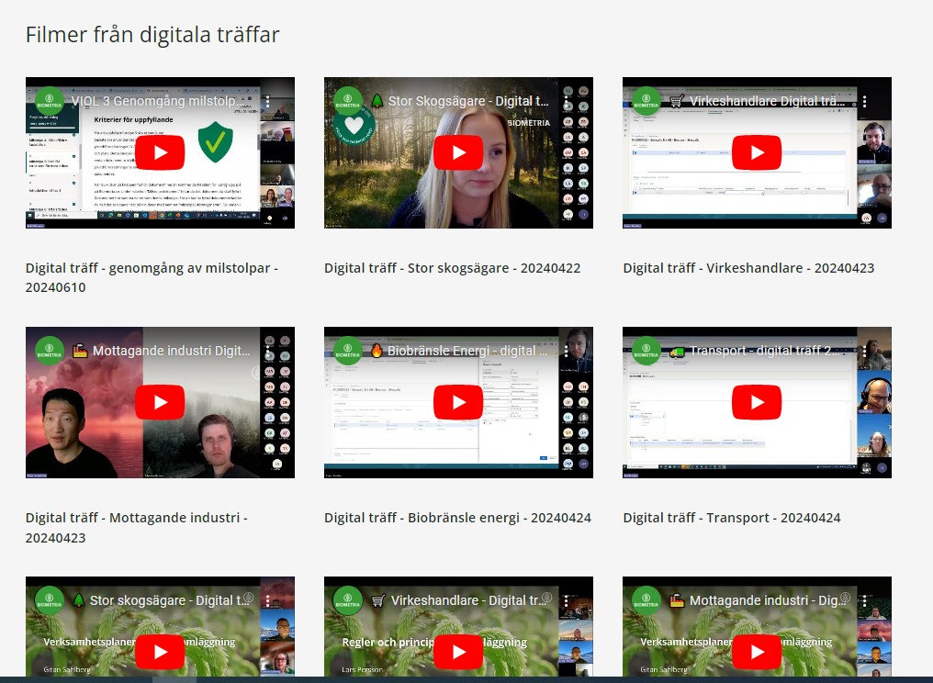
Kommande träffar
Vårens träffar finns inspelade och går att se i efterhand på vår hemsida: länk
Digitala träffar hösten 2024:
24 september | Ett flöde i systemet
22 oktober
19 november
10 december
Notes:
SEBBE

Slide 16
Hemläxa
Skicka in milstolpe 1, 2, 4, 5 för er som inte gjort det – Passerad deadline
1. Projektplan
2. Plan för IT-leverantör
4. Affärsflöden fastställda
5. Plan för masterdata
Påbörja milstolpe 3, 6, 7 & 8
Genomför dessa e-utbildningar : Test i VIOL 3
Se lärostig
Notes:
Simon

Slide 17
Tack för idag!
Glöm inte att ni alltid är välkomna att skicka in frågor och funderingar via Mina Ärenden på Biometria.se
Notes:
Simon

